Slide 1
动态规划入门
南宁三中孙国强

Slide 2
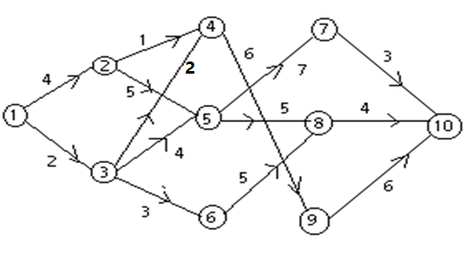
一 动态规划问题的数学描述
[例1]现有一张地图，各结点代表城市，两结点间连线代表道路，线上数字表示城市间的距离。如图1所示，试找出从结点1到结点10的最短路径。

Slide 3
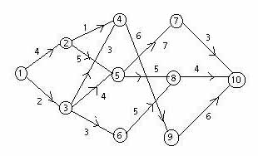
第一阶段 第二阶段 第三阶段 第四阶段 第五阶段
分析可知，各结点的排列特征：
可将各结点分为5个阶段；
每个阶段上的结点只跟相邻阶段的结点相连。
除起点1和终点10外，其它各阶段的结点既是上一阶段的终点，又是下一阶段的起点。

Slide 4
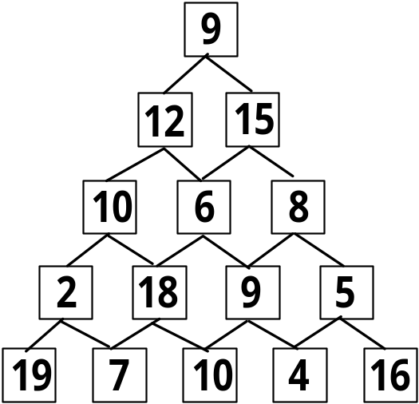
例2
有形如图所示的数塔，从顶部出发，在每一结点可以选择向左走或是向右走，一直走到底层，要求找出一条路径，使路径上数之和最大。

Slide 5
二 动态规划中的主要概念，名词术语
阶段：把问题分成几个相互联系的有顺序的几个环节，这些环节即称为阶段。
状态：某一阶段的出发位置称为状态。通常一个阶段包含若干状态。

Slide 6
决策：从某阶段的一个状态演变到下一个阶段某状态的选择。
策略：由开始到终点的全过程中，由每段决策组成的决策序列称为全过程策略，简称策略。

Slide 7
状态转移方程：前一阶段的终点就是后一阶段的起点，前一阶段的决策选择导出了后一阶段的状态，这种关系描述了由k阶段到k+1阶段状态的演变规律，称为状态转移方程。
目标函数与最优化概念：目标函数是衡量多阶段决策过程优劣的准则。最优化概念是在一定条件下找到一个途径，经过按题目具体性质所确定的运算以后，使全过程的总效益达到最优。

Slide 8
三 运用动态规划需符合的条件
1 最优化原理
最优化原理可这样阐述：一个最优化策略具有这样的性质，不论过去状态和决策如何，对前面的决策所形成的状态而言，余下的诸决策必须构成最优策略。简而言之，
一个最优化策略的子策略总是最优的。

Slide 9
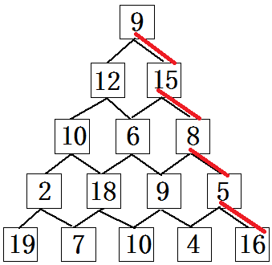
1→10的最优策略
包含许多子策略，如3→10的策略。
这些子策略一定是最优的。
反过来，如果把所有子策略最优解都找出来，那么… …

Slide 10

Mod 4问题
  求从A走到D数字和模 4最小的道路
A3→B1→C0→D :0
但 B1→C0→D 不是B到D的最优策略

Slide 11
2 无后效性
“过去的步骤只能通过当前状态影响未来的发展，当前的状态是历史的总结”。这条特征说明动态规划只适用于解决当前决策与过去状态无关的问题。状态，出现在策略任何一个位置，它的地位相同，都可实施同样策略，这就是无后效性的内涵。

Slide 12
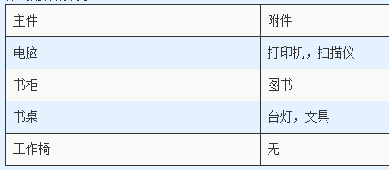
金明的预算方案
  有主件和附件，只有主件选后，它的附件才能选
  每个主件附件都有价格和价值
  求：总价钱不超过W的情况下，取得最大的价值

Slide 13
四 动态规划的计算方法
首先，分析题意，考察此题是否满足最优化原理与无后效性两个条件。
接着，确定题中的阶段，状态，及约束条件。
推导出各阶段状态间的函数基本方程，进行计算。

Slide 14
计算方法：
  从“底”开始：先找7、8、9到10的最优策略
  从“头”开始：先找从1到2、的最优策略

Slide 15
例
[例2]价值最大背包问题：有N件物品，重量分别为w1,w2,……,wn，价值分别为v1,v2,……,vn。从中选出若干物品，放入最大容量为S的背包。求价值最大的放法。
如：N＝5，S＝10
 | 1 | 2 | 3 | 4 | 5
重量 | 2 | 3 | 4 | 5 | 6
价值 | 9 | 13 | 23 | 27 | 29

Slide 16
分阶段
考虑第1个物品为第1阶段
在第1阶段的基础上，考虑第2个物品为第2阶段
考虑前i个物品为第i个阶段

Slide 17
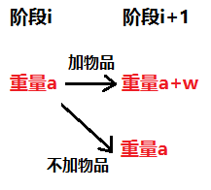
分状态：
以背包的重量划分状态

Slide 18
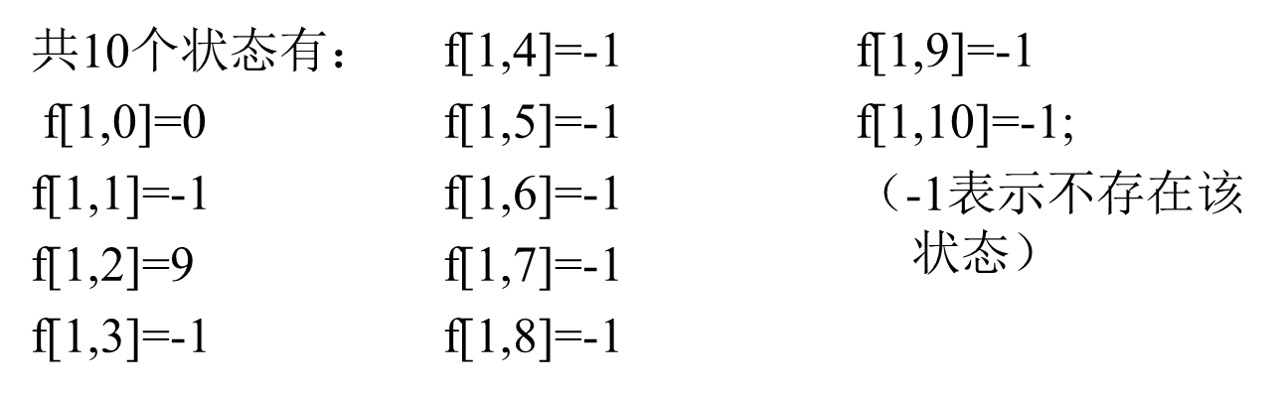
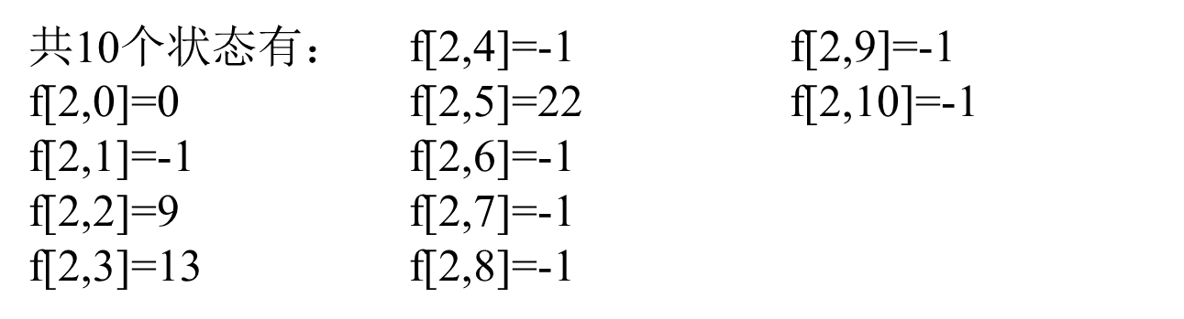
第一阶段
考虑第1个物品放入背包的最大价值问题
f[1,k]表示，考虑第1个物品，并且背包重是k的情况下，取得的最大价值。
第二阶段考虑前2个物品放入背包的最大价值问题

Slide 19
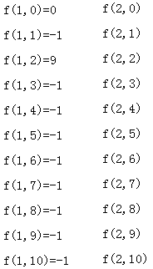
如何从第一阶段的值，推出第二阶段的值？
第2件物品
重量3
价值13

Slide 20
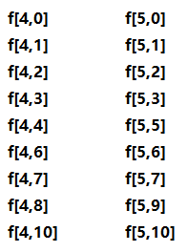
从后向前的思考方向：
如果第4阶段的值已知，
f[5,x]=?
第5件物品
重量：6
价值：29

Slide 21
状态转移方程
F[n,I]=max{ f[n-1,I],f[n-1,I-w[n]]+v[n]}
f[n-1,I]>=0 &&f[n-1,I-w[n]]>0
F[n,I]= f[n-1,I]
f[n-1,I]>=0&&f[n-1,I-w[n]]<0
F[n,I]=f[n-1,I-w[n]]+v[n]
f[n-1,I]<0&&f[n-1,I-w[n]]>=0
F[n,I]=-1
f[n-1,I]<0&&f[n-1,I-w[n]]<0

Slide 22
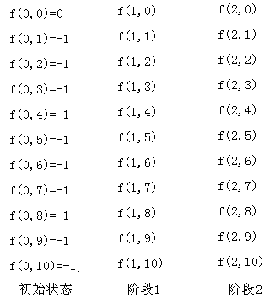
初始状态
 | 1 | 2 | 3 | 4 | 5
重量 | 2 | 3 | 4 | 5 | 6
价值 | 9 | 13 | 23 | 27 | 29

Slide 23
程序架构
数据结构：f[0..5][0..10]存各阶段的状态值。
设定 f[0,0]=0，f[0,i]=-1;
For(n=1;n<=5;n++) //阶段
for(i=0;i<=10;i++) //状态
{ f[n,I]=max{ …… }
}

Slide 24
小结
先决条件：最优化原理、无后效性
几个名词：阶段、状态、决策、策略
关键：状态转移方程
程序框架：
for n:=1 to maxN do
for I:=起始值 to 最大值 do
for k:=所有决策可能 do
产生状态值，并择优

Slide 25
具体求解方法
[例3] 排队买票
问题描述：一场演唱会即将举行。现有N（0<N<=200）个歌迷排队买票，一个人买一张，而售票处规定，一个人每次最多只能买两张票。假设第I位歌迷买一张票需要时间T_{i}（1〈=I〈=n），队伍中相邻的两位歌迷（第j个人和第j+1个人）也可以由其中一个人买两张票，而另一位就可以不用排队了，则这两位歌迷买两张票的时间变为Rj，假如R_{j}<T_{j}+T_{j+1}，则这样做就可以缩短后面歌迷等待的时间，加快整个售票的进程。现给出N，Tj和Rj，求使每个人都买到票的最短时间和方法。

Slide 26
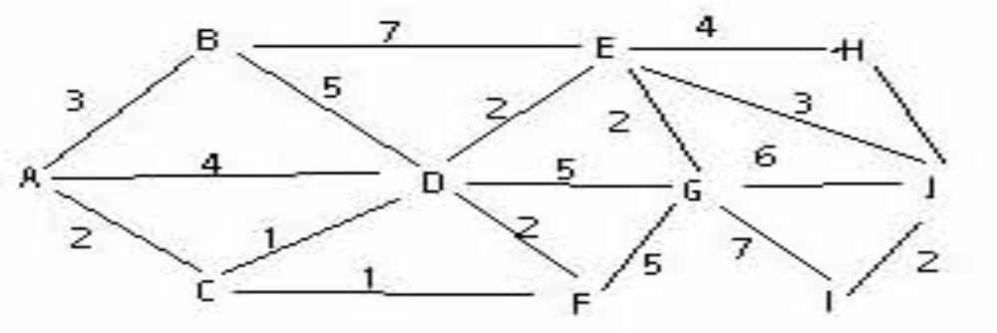
[例4] 最小费用问题
问题描述：已知从A到J的路线及费用如图3，求从A到J的最小费用路线。

Slide 27

不满足最优化原理的例子
mod 4 最优路径问题
  在上图中找出从第1点到第4点的一条路径，要求路径长度mod 4的余数最小。
最优策略的子策略不一定最优

Slide 28
有后效性的例子
金明今天很开心，家里购置的新房就要领钥匙了，新房里有一间金明自己专用的很宽敞的房间。更让他高兴的是，妈妈昨天对他说：“你的房间需要购买哪些物品，怎么布置，你说了算，只要不超过N元钱就行”。
今天一早，金明就开始做预算了，他把想买的物品分为两类：主件与附件，附件是从属于某个主件的，下表就是一些主件与附件的例子：
主件 附件
电脑 打印机，扫描仪
书柜 图书
书桌 台灯，文具
椅子 无
如果要买归类为附件的物品，必须先买该附件所属的主件。每个主件可以有0个、1个或2个附件。附件不再有从属于自己的附件。金明想买的东西很多，肯定会超过妈妈限定的N元。于是，他把每件物品规定了一个重要度，分为5等：用整数1~5表示，第5等最重要。他还从因特网上查到了每件物品的价格（都是10元的整数倍）。他希望在不超过N元（可以等于N元）的前提下，使每件物品的价格与重要度的乘积的总和最大。
设第j件物品的价格为v[j]，重要度为w[j]，共选中了k件物品，编号依次为j1，j2，……，jk，则所求的总和为：
v[j1]*w[j1]+v[j2]*w[j2]+ …+v[jk]*w[jk]。（其中*为乘号）
请你帮助金明设计一个满足要求的购物单。
1155 金明的预算方案 codevs

Slide 29
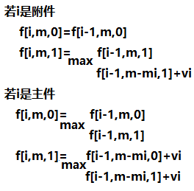
化解方法一
  将物品排列，附件必须中其主件之后
  F[I,m,0/1] 第3个参数表示主件是否选
  考第i件物品时，若I是主件，第3个参数不理会
  若第i件物品是附件，则考虑第3个参数

Slide 30
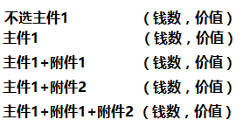
化解方法二：
  因为题目中附件不超过2件，可以考虑：主件与附件的各种组合
一个主件入其附件，最多可以变成5种选择
最优方案必选其一

